Slide 1
线程池
演讲人
2021-12-10
Maxwell

Slide 2

目录
01.
介绍
02.
编码实现
03.
ThreadPoolExecutor
04.
ThreadPoolExecutor扩展
05.
拒绝策略
06.
自定义线程池和拒绝策略
07.
workQueue（阻塞队列）

Slide 3
介绍
01

Slide 4
介绍
是什么
特点
架构说明
01
02
03
线程池做的工作主要是控制运行的线程的数量，处理过程中将任务放入队列，然后在线程创建后启动这些任务，如果线程数量超过了最大数量超出的线程排队等候，等其他线程执行完毕，再从队列中取出任务来执行。
他的主要特点为：线程复用；控制最大并发量；管理线程；
后面详细说

Slide 5
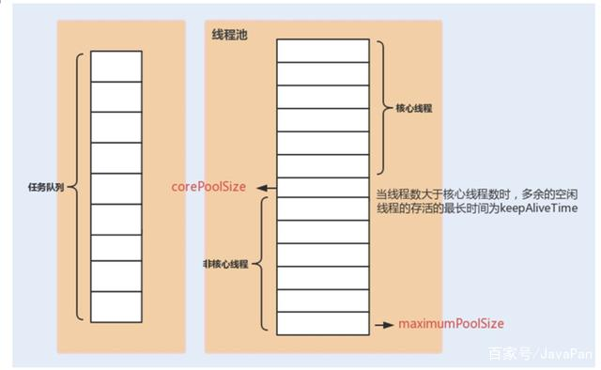
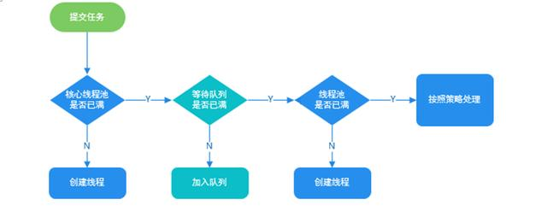
1、 线程池相关参数图述
2、线程池提交任务流程分析

Slide 6
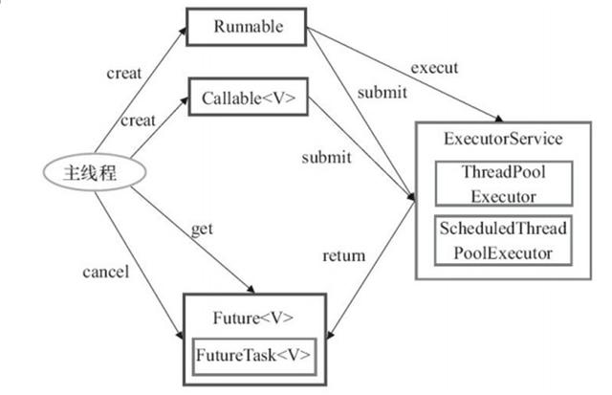
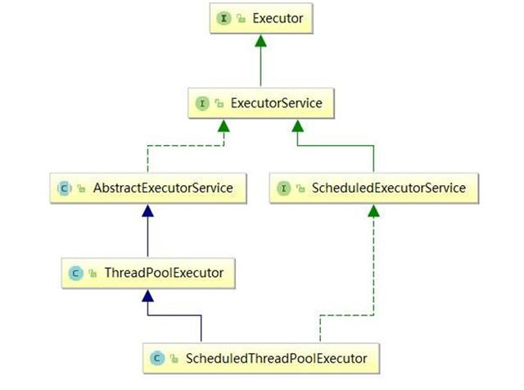
3、 Executor 框架的使用示意图
4、Executor相关类描述

Slide 7
编码实现
02

Slide 8
Executors.newFixedThreadPool(int); 一池固定处理线程 底层实现 介绍 newFixedThreadPool()：该方法将返回一个固定线程数量的线程池，该线程池的数量将始终不变（核心线程数与最大线程数相等）。当一个线程的任务提交时，线程池中若有空闲的线程，则立即执行，否则将会将任务添加到任务队列中，等到线程空闲时，再处理任务队列中的任务，但是由于它采用的阻塞队列是 LinkedBlockingqueue，是一个最大值很大（Integer.max_value）的队列，也可以认为是无界队列，当线程池中的任务处理不及时的时候，而一边又疯狂的提交任务，将会导致oom发生。 适合执行长期的任务，性能好很多。

Slide 9

编码实现 Executors.newSingleThreadExecutor(); 一池一个处理线程 底层实现 newSingleThreadExecutor：可见这个方法，只会创建一个线程的线程池。多余的任务还是会被添加到 LinkedBlockingQueue中，也会有oom情况的发生。 适合一个任务一个任务得场景

Slide 10
编码实现 Executors.newCachedThreadPool(); 一池n个处理线程 底层 newCachedThreadPool：该方法将返回一个可根据实际情况调整的线程数量的线程池，线程池的数量不固定，我们可以看见上面的方法中设置的是corePoolSize为0，maxiMumPoolSize为整数最大值，保活时间为60秒，阻塞队列为SynchronousQueue，故线程池中有空闲线程可以复用的话，则会优先复用空闲线程，如果所有的线程都在工作的话，新的任务提交，直接会创建新的线程处理任务，所有线程处理完任务后，将会返回线程池进行复用。如果同时又大量任务提交，那么将会开启等量的线程，这样也会导致oom。 适合执行很多短期异步的小程序，或者负载较轻的服务器

Slide 11

编码实现
Executors.newScheduledThreadPool(int);
创建一个定长线程池，支持定时及周期性任务执行

Slide 12
编码实现
Executors.newWorkStealingPool();
ForkJoinPool 不是为了替代 ExecutorService，而是它的补充，在某些应用场景下性能比 ExecutorService 更好。 ForkJoinPool 主要用于实现“分而治之”的算法，特别是分治之后递归调用的函数，例如 quick sort 等。

Slide 13
ThreadPoolExecutor
03

Slide 14
ThreadPoolExecutor
int corePoolSize ： 指定了线程池中的常驻的核心线程数量
long keepAliveTime ： 当线程池线程超过corePoolSize时，多余的空闲线程的存活时间。即，超过了corePoolSize的空间时间，在多长时间被销毁
BlockingQueue workQueue ： 任务队列，被提交但尚未被执行的任务
七大参数
01
03
05
02
04
06
int maxiMumPoolSize ： 线程池中最大线程数量
Timeunit unit ： keepAliveTime的单位
rejectedExecutionHandler handler ： 拒绝策略，当任务太多，来不及处理，如何执行拒绝任务

Slide 15
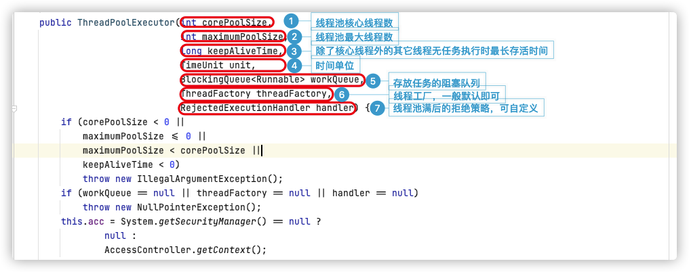
ThreadPoolExecutor
七大参数

Slide 16
工作原理
提交任务后的执行过程
1、判断核心线程池是否已满，如果不是，则创建线程执行任务
2、如果核心线程池满了，判断队列是否满了，如果队列没满，将任务放在队列中
3、如果队列满了，则判断最大线程池是否已满，如果没满，创建线程执行任务
4、如果线程池也满了，则按照拒绝策略对任务进行处理

Slide 17
ThreadPoolExecutor扩展
04

Slide 18
threadpoolexecutor扩展
beforeExecute：线程池中任务运行前执行 afterExecute：线程池中任务运行完毕后执行 terminated：线程池退出后执行

Slide 19
拒绝策略
05

Slide 20
AbortPolicy （默认）： 该策略会直接抛出异常，阻止系统正常工作
DiscardOldestPolicy ： 丢弃最开始的（即将被执行的）任务，并尝试再次提交任务。
自定义拒绝策略：继承RejectedExecutionHandler接口，重写RejectedExecution方法
拒绝策略
01
03
05
02
04
CallerRunsPolicy ： 只要线程未关闭，该策略直接调用者线程中执行将被丢弃的任务，这样的话不会真正抛弃任务，但会影响提交线程的性能。（会退给调用者）
DiscardPolicy ： 该策略将直接丢弃无法处理的任务，不予任何处理

Slide 21
自定义线程池和拒绝策略
06

Slide 22
自定义线程池和拒绝策略
实际生产中不用Executors初始化线程池，因为底层使用的阻塞队列是无界队列，容易造成oom

Slide 23
介绍：
很多人甚至可能都会觉得把线程池配置过大一点比较好！我觉得这明显是有问题的。就拿我们生活中非常常见的一例子来说：并不是人多就能把事情做好，增加了沟通交流成本。你本来一件事情只需要 3个人做，你硬是拉来了 6 个人，会提升做事效率嘛？我想并不会。 线程数量过多的影响也是和我们分配多少人做事情一样，对于多线程这个场景来说主要是增加了上下文切换成本。
类比于实现世界中的人类通过合作做某件事情，我们可以肯定的一点是线程池大小设置过大或者过小都 会有问题，合适的才是最好。
Linux相比于其它的操作系统的优点之一就是上下文切换和模式切换的时间消耗非常少。
如果我们设置的线程池数量太小的话，如果同一时间有大量任务/请求需要处理，可能会导致大量的请求/任务在任务队列中排队等待执行，甚至会出现任务队列满了之后任务/请求无法处理的情况，或者大量任务堆积在任务队列导致 OOM。这样很明显是有问题的！ CPU 根本没有得到充分利用。
但是，如果我们设置线程数量太大，大量线程可能会同时在争取 CPU 资源，这样会导致大量的上下文切换，从而增加线程的执行时间，影响了整体执行效率。

Slide 24
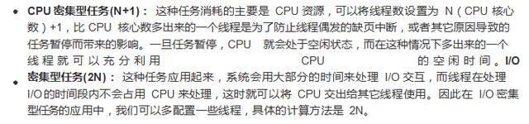
如何合理配置线程
有一个简单并且适用面比较广的公式：

Slide 25
workQueue（阻塞队列）
07

Slide 26
workQueue（阻塞队列）
1、ArrayBlockingQueue
采用锁机制：AQS：AbstractQuenedSynchronizer抽象的队列式同步器，生产消费同锁 2、LinkedBlockingQueue
采用锁机制：AQS，性能高一点，生产消费不同锁 3、SynchronousQueue
采用锁机制：CAS, Compare and Swap，即比较交换,无锁，性能好。

Slide 27
感谢聆听
2021

